Slide 1

Welcome
1 Company / 45 employees
10
11
in 15 time zones
Notes:
Herzlich Willkommen zum Thema
Eine Firma, 45 Mitarbeiter in 15 Zeitzonen,
Ich muss schon mal gestehen, dass ich mit den Zeitzonen etwas übertrieben habe um hoffentlich mehr Leute in meinen Talk zu locken. Es sind eigentlich nur 10 obwohl Adam Ralph wird die nächsten 6 Monate viel herumreisen. Es könnten also auch mal 11 Zeitzonen sein.
Übrigens es gibt ein Slack Plugin für die die Slack benutzen, dass kann man ins Slack laden und dann sieht man die Zeitzonen der Mitarbeiter, das sieht dann bei uns so aus

Slide 2
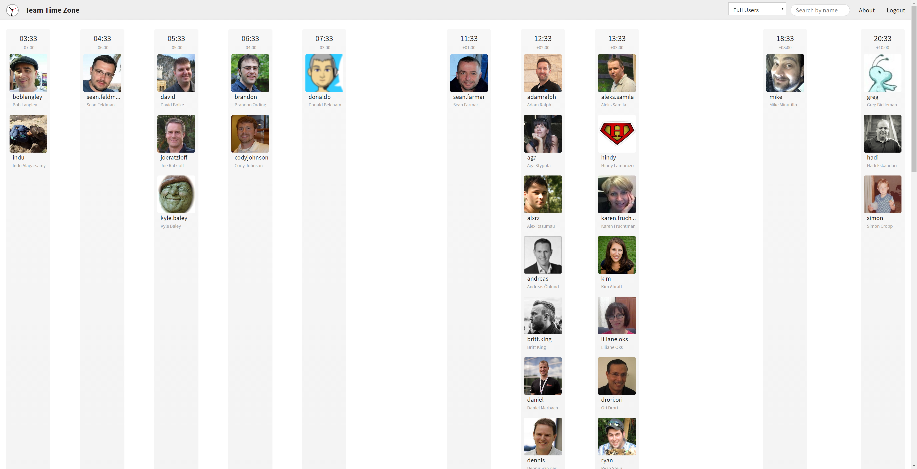
That’s me ☺
https://teamtime.zone/
Notes:
Der Screenshot zeigt ein Teil meines Team, und das bin ich, [CLICK]
Ich arbeite von der Schweiz aus unter dem rechtlichen Konstrukt tracelight GmbH als Contractor für Particular Software
Als Software Engineer bin ich mitverantwortlich für
4 «products» and a Platform for over 1000 customers world wide being used by tens of thousands developers
Und das Consulting und Support
Ich will euch in diesem Vortrag meine Erfahrungen im Context Particular Software aufzeigen. Dies ist keine 1:1 Anleitung mit einem Summary am Schluss mit Aktionspunkten die ihr in eurer Firma aufnehmen müsst. Es ist mehr ein Gedankenaustausch oder Anregung sich als Individuum oder Organisation aus bestehendem zu lösen und neue Wege zu gehen.
Firma von Udi Dahan gegründet, er realisierte nur eine zerstreute Firma kann 24/7 den Support und die Entwicklung der Platform gewährleisten auf deren unsere Kunden ihre Mission Critical Systeme aufbauen
Ich liebe Remote Working den es erlaub mir, [CLICK]

Slide 3
remote
Wherever
you want
Notes:
Ich kann arbeiten wo ich will.
Alle meine Arbeitskollegen sich auch Remote
Sogar der CEO ist Remote
Ich habe keinen Nachteil gegenüber den anderen den wir sind nur Remote

Slide 4
freedom
Whenever
you want
Notes:
Ich kann arbeiten wann ich will
Ich habe absolute freiheit
Die geht soweit dass ich keine fixe Arbeitszeiten oder Mindeststunden habe
Ich kann jederzeit an einem Meeting nicht teilnehmen

Slide 5
vacation
How much
you like
Notes:
Ich kann soviel arbeiten wie ich will
Wir haben eine Freetime off policy.
Wen immer ich das Gefühl habe ich brauche eine Pause gönne ich mir die
Komme dann Frisch und erholt zurück
Voller Energie und Elan

Slide 6
life / work balance
However
you prefer
Notes:
Ich kann meine Life / Work balance oder wie ich immer sage Wife / Work balance (Schicksal wenn man verheiratet ist ;) )
D.h. ich kann meine Arbeit rund um mein Privatleben organisieren.
“Sometimes shit hits the fan”
Das passiert jedem einmal im Leben
Beispiel Rücken meiner Frau, Tot der Frau eines Arbeitskollegen
Wie wichtig dass das Privatleben und seine Freunde sind
Manchmal hört man dann “ja aber dann bist du nicht am arbeiten”, ja genau! Genau die Zeit für mich ermöglicht Raum für Kreativität und Veränderung

Slide 7
Whatever
your decision
you want
Notes:
Ich kann auch tun was ich will.
Es ist meine Entscheidung an was ich arbeite.
Keine Manager die mir sagen was ich zu tun habe.
Ich arbeite an Dingen bei denen ich Wert generieren kann.

Slide 8
sounds like
Chaos
Notes:
Das tönt wie Chaos

Slide 9
;)
Almost
Notes:
Ja manchmal ist es Chaos aber bevor ich weiter darauf eingehe was wir tun um das Chaos zu kontrollieren mache ich ein Schritt zurück und analysiere aus meiner Erfahrung wie traditionelle Firmen arbeiten.

Slide 10
Experience says
Most of the wrong decisions were made by a single individual
Notes:
Die meisten Fehlentscheidungen werden von einzelnen Individuen gemacht
Managementabteilung oder jemand der überproportional mehr verdient
Diese Person muss sich dann rechtfertigen und “wichtige” Entscheidungen treffen
Alle müsse koorperieren

Slide 11
Experience says
Authority and strict rules
generate submission and adaption
Notes:
Viel Autorität, strikte Regeln dass dann dazu führt dass die Mitarbeiter das Hirn ausschalten, sich adaptieren und mitlaufen

Slide 12
Experience says
Matrices bring people
to cheat the system
Notes:
Als Mitarbeiter will man vielleicht aufsteigen oder weiterkommen, aber auf der anderen Seite hat man die vielen Regeln und Autoritäten
Führt dazu dass man anfängt das System zu bescheissen
Oder für sich selber optimieren
Ich glaube, dass dies [CLICK]

Slide 13
this is
Chaos
pure
Notes:
Pures Chaos ist.
Vielfach verlieren wir dadurch den Spass am Job. Wir verlieren den Sinn für das Grosse Ganze. Wir optimieren für mehr Lohn wo immer möglich. Die Firmen werden durch Angst und Wut regiert. Leute gehen. Das Gärtchendenken ist omnipresent. Stures Folgen der Regeln und Prozesse → Innovation und Inkubation passiert nicht weil die Firmenstruktur einem nicht befähigt.
Udi hat sich überlegt ob man die Firma von einer anderen Sichtweise als nur aus Sicht des Organisationsdiagramm ansehen kann. Was machen erfolgreiche Firmen wie Facebook, Spotlight, 37Signals etc. anders? Was sind die fundamentalen Bausteine für eine Firma die ihr wichtigstes Gut, die Mitarbeiter, gut behandelt?
Die wichtigste Maxime die daraus entstanden ist [CLICK]

Slide 14
fail small, learn big
Notes:
Kleine Fehler, grosses daraus Lernen
Mit kleiner Kapazität und wenig Risiko können wir grosses erzeugen
Kleine Experimente von denen der einzige Fehler ist aus den Fehlern nichts zu lernen
Scheitern ist völlig. Nur durch Fehler und Analyse & Reflektion der Fehler können wir wachsen.
Dazu müssen wir befähigt sein richtige Entscheidungen zu treffen. Ich erinnere mich an ein Projekt wo ich entscheiden musste ob Messaging in die Architektur genommen werden soll oder nicht. Was passiert wenn ich es mache? Wird sich das Projekt verzögern… Entscheidungen sind schwierig.
Es gibt gar nicht die richtige Entscheidung. Es hat niemand das Recht entscheidungen die getroffen worden sind zu kritisieren. Unser einziges Ziel ist besser zu werden. Deshalb zelebrieren wir nicht negative, nicht optimale oder auch positive Resultate. Resultate sind nur die halbe Wahrheit. Es ist der Anfang. Die Veränderung und Verbesserung geht immer weiter.
Nicht ein einzelner ist verantwortlich für die Entscheidungen sondern jeder ist verantwortlich dass der Entscheidungsfindungsprozess nach bestem Wissen & Gewissen vonstatten geht. Als Firma tragen wir zusammen die Konsequenzen.
Führt dazu dass wir kleine Schritte machen.
CEO macht keine Entscheidungen mir auf Mikroebene sondern sorgt dafür dass der Prozess eingehalten wird und keine Steine im Weg liegen.
Neben der Maxima braucht es also ein Prozess mit Säulen

Slide 15
Organizational Roles
Values
Strategies
A place to collaborate
Notes:
Werte und ein Code of Conduct (wie wir zusammen arbeiten)
Das Vertrauen in einander und dass niemand mir etwas böses will
Ein Platz um miteinander zu kollaborieren (Zoom.us, Github and Slack)
Strategien die uns erlauben in vordefinierten Pfeilern der Firma zu arbeiten, sie definieren das Warum und das Was
Und organisatorische Rollen um alles zusammenzuhalten
Das ist schon das ganze Geheimnis

Slide 16
how do I know I fit the
culture?
Notes:
Wir haben die Werte aber wie weiss ich dass ich in die Kultur passe?

Slide 17
Values
Notes:
Das fängt schon ganz von Anfang an, nämlich bei der Anstellung.
Jeder der Angestellt wird geht durch einen Interviewprozess.
Das letzte Interview ist mit Udi Dahan (Psychologie, sehr belesen).
Der Kandidat stellt sich und seine Erfahrung in den Kontext unserer Werte und zeigt seine persönliche Einstellung zu den Werten.

Slide 18
Motivated
We live up to being
Responsible
Mature
Notes:
Wir zeigen Verantwortung:
Wir bringen Dinge zu ende
Wir sehen das grosse Ganze und verhindern das Dinge zwischen Stühle und Bänke fallen
Wir trennen Dinge die wir jetzt tun müssen von Dingen die wir später oder gar nie machen werden.
Wir sind motiviert:
Eine wir können das Einstellung
Wir haben spass neues zu lernen und auszuprobieren ausserhalb unserer Spezialgebiete
Wir sind bereit Fehler zu machen, zu akzeptieren um daraus grosses zu lernen, wir teilen diese Erfahrung mit anderen
Mit Veränderung umgehen und uns schnell anzupassen
next

Slide 19
Motivated
We live up to being
Responsible
Mature
Notes:
Wir zeigen Maturität:
Wir teilen wissen und helfen anderen
Wir kennen unsere Grenzen und wissen wann um Hilfe fragen
Respektvoll zu jedem (customers, co-workers, and partners)
Kommunizieren aussagekräftig und effektiv, both online and offline
Unterstützen Gruppenentscheide auch wenn wir damit nicht einverstanden sind (not passive-aggressive)
You have to believe in the values and live up to them
Damit wir das schaffen haben wir eine Feedbackkultur die sich an Just Culture anlehnt

Slide 20
“Treat colleagues with respect. Make eye contact.
Give honest feedback.”
Starr-Hollow Coast Guard Alaska
Notes:
Just Culture aus der Medizin
„Neulich merkte ich nach einem Einsatz, dass meine Taschenlampe kaputt war“, sagt Starr-Hollow. „Ich hatte sie vor dem Abflug nicht kontrolliert. Niemand wusste von dem Fehler. Trotzdem sprach ich im Debriefing darüber. Das Zugeben eines Fehlers erleichtert dein Gewissen. Und die Kollegen werden daran erinnert, ihre eigenen Taschenlampen zu prüfen.“
Just Culture sei ein phänomenales ­System, um in jedem Job besser zu werden, sagt Starr-Hollow: „Stell dir vor, du verärgerst einen Kunden, weil du in einer E-Mail die falsche Anrede verwendest. Verschweigst du den Fehler, passiert er vielleicht auch deinen Kollegen. Teilst du ihn, profitiert das ganze Team von deinem Erkenntnisgewinn.“
Um eine Umgebung zu kreieren die Fehler erlaubt braucht es auch ein Feedback Prozess damit man weiss wo man steht. Denn nicht jeder kann Feedback geben. Jemand ist vielleicht gut im Feedback geben aber schlechter im Feedback entgegennehmen (oder umgekehrt)

Slide 21
Mentoring / Coaching
1 : 1
Fostering Peer Feedback
Notes:
Mentoring und Coaching mit einem Mentor oder Coach
1:1 mit dem CEO zwei mal pro Quartal
Sind wir schon da wo wir sein wollen? Nein überhaupt nicht. Wir geben einander Feedback. Beispiel hin und her in Slack. Mit der Zeit lernten wir wann es besser ist ein Phonecall zu machen.
Feedback geben wir in dem wir uns auf unsere Werte berufen. Diese sind die Grundlage.

Slide 22
Collaborate
Notes:
Zusammenarbeit funktioniert über

Slide 23
A change is just a Pull Request away
Notes:
Wenn jemand das Gefühl hat es fehlt etwas, man müsste etwas einführen oder einen bestehenden Prozess anpassen dann geht Sie folgendermassen vor
A change is jus a Pull Request away but it begins with an issue

Slide 24
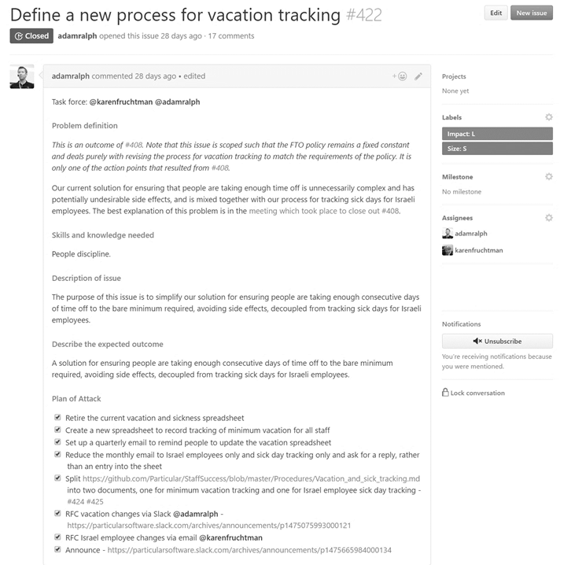
Issue
Notes:
Die Person erfasst ein Ticket in unserem Ticket System. Wir benutzen den Github issue tracker.
Hier ein konkretes Beispiel. Wir hatten ein Spreadsheet in dem wir unseren Freitage eintragen sollten. Die Idee dieses Spreadsheets war sicherzustellen, dass jeder mindestens 10 aufeinanderfolgende Tage frei nimmt pro Jahr. Adam hat dann in dieses Spreadsheet 55 Tage Ferien eingetragen. Jemand anderes ging dann hin und sortierte dieses Spreadsheet nach Anzahl tagen absteigend. Adam war also zuoberst. Udi Dahan gab dann Feedback an Adam und bewegte Ihn dazu zu reflektieren was andere darüber Denken könnten. Sein Ziel war nicht zu sagen er nahm zu viel frei sondern eine Diskussion anzustossen.
Adam eröffnete dann diesen Issue um die Diskussion ins Rollen zu bringen. Dieser Issue gehörte zur Strategie Staff Success (mehr dazu später). Ein Squad ist darin zuständig die Issue zu priorisieren. Das Squad stellt sicher dass der Prozess eingehalten wird und die Issues die Definition of Ready erfüllen. Das Squad stellt auch sicher dass Entscheidungen sauber dokumentiert werden und der Entscheidungsprozess stattfindet.

Slide 25
Issue
Notes:
Als der issue von Adam als nächstes dran kam gründete er eine Taskforce. Eine TaskForce ist eine dynamisch zusammengewürfelter Haufen von Mitarbeiter die Interesse und Skills haben an diesem Issue teilnehmen zu können. Wir brauchen diverse Skills die unterschiedlich sind je nach Aufgabe die von einer Taskforce erledigt wird. Im Gegensatz zu Teams wird die Arbeitsgruppe wieder aufgelöst wenn die Arbeit erledigt ist (Definition of Done). Die Aufgabe der Taskforce was zu analysieren warum wir das Spreadsheet brauchen und welche anderen Möglichkeiten wir nutzen könnten.
Business (Marketing…), People (Softskills), Domain (What), Solution (How)

Slide 26
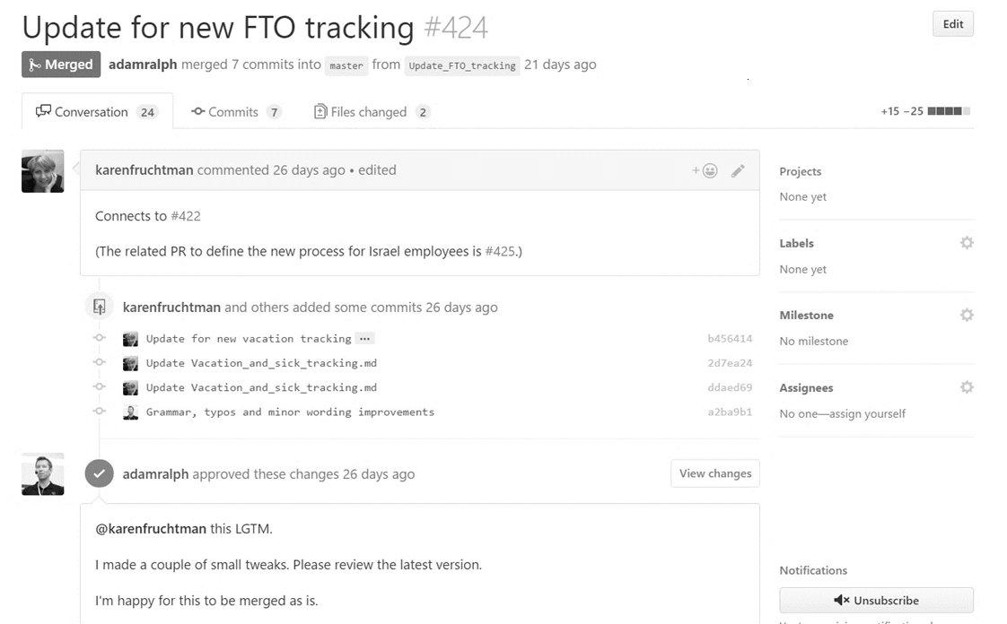
Pull Request
Notes:
In dem konkreten Fall entschied die Taskforce folgendes:
Wir vertrauen allen, dass Sie mehr als 10 Tage Urlaub am Stück beziehen, definieren die 10 Tage in den Guidelines und entfernen das Spreadsheet. Diese Änderungen wurden dokumentiert und als Pullrequest gegen das entsprechende Markdownfile geschickt.
Danach geht der Pullrequest in die RFC Phase (oder auch Reviewphase).

Slide 27
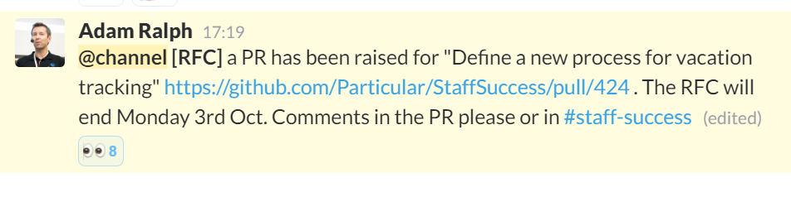
Request for Comments
Notes:
In der RFC Phase kann jeder kommentare und vorschläge machen. Doch die TF ist verantwortlich für den Entscheid
Jeder Mitarbeiter kann in dieser Phase eine Änderung aufhalten (Notschalter) aber dazu muss sich die Person genügend in die Materie einarbeiten und gute Argumente bringen warum es nicht weitergehen kann.
Mit dem RFC gibt die TF der Firma die Möglichkeit die Vorgeschlagenen Änderungen zu validieren um zu sehen ob nichts vergessen ging. Aber die TF hat immer noch das Finale sagen und entscheidet im Namen der Firma. Dies zwingt jeden einzelnen zu entscheiden ob etwas persönlich wichtig ist. Falls ja ist man besser bestandteil der TF.
Es zwingt auch die TF alles niederzuschreiben und die Meetings aufzunehmen. Die Transparenz ist sehr hoch.

Slide 28




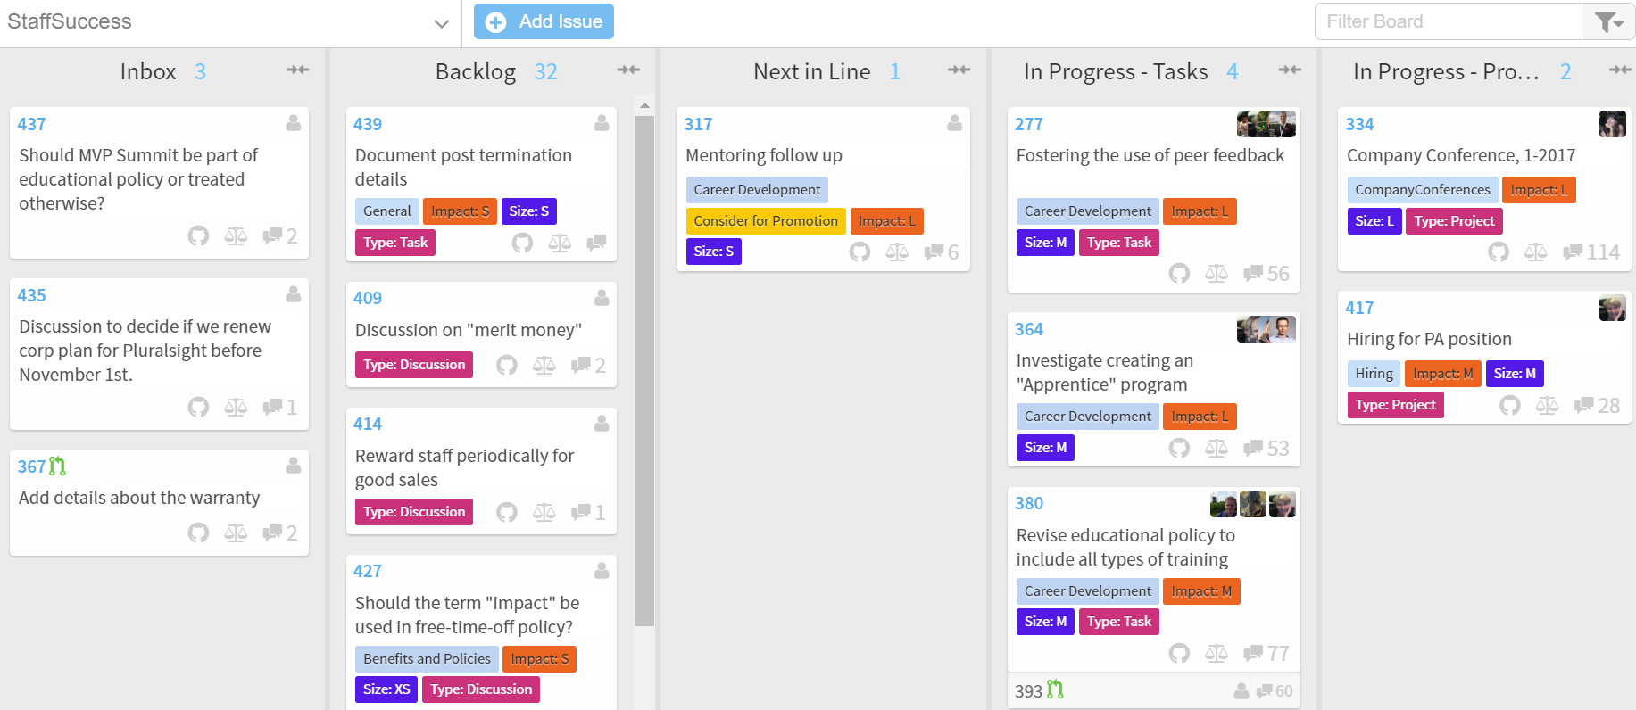
Notes:
Schriftliche Interaktion alleine ist aber nicht genug. Wir treffen uns regelmässig face2face online.
Somit kenne ich meine Arbeitskollegen nur oberhalb der Gürtellinie ;)
And we meet “once to twice” a year physically
We meet every month online in a town hall and in challenge udi
We meet every day within Taskforces over multiple time zones

Slide 29
so I can work on
Anything?

Slide 30
Really?

Slide 31
;)
Almost

Slide 32
Strategies
Notes:
Strategien definieren die Fokussäulen

Slide 33
Customer Success
Developer Education
Platform Dev
Collaboration
Staff Success
Notes:
Collaboration
Decision Making
Cross-Strategy Collaboration (based on expertise in various disciplines. Legal and financial oversight and compliance are here.)
Meetings previously part of "Internal Communications" (including "Ask Udi" and Town Halls)
Online Chat
Distributed reference material management
Distributed work item tracking
Developer Education
Story Production
Events
Training (including ADSD and Enterprise Dev with NSB, and online training in the future)
Online campaigns
Accounts Payable/Receivable (for this area of strategy)
Ecosystem and Community (Partner & Champs)
Marketing website

Slide 34
Customer Success
Developer Education
Platform Dev
Collaboration
Staff Success
Notes:
Customer Success
Inbound Sales (as we don't do outbound)
RFI/RFP
Customer Onboarding
Accounts Receivable (for this area of strategy)
Support previously part of "Developer success"
Technical Account Management previously spread over "Account Management" and "Developer success"
Professional Services Offerings
Startup licenses
Renewals
Platform Development
Bug triage/fixing previously part of "Feature Development"
Features previously part of "Feature Development"
Documentation
Vision
Customer Success Collaboration (for impact assessment and customer communication)
Developer Education Collaboration (for stories)
Accounts Payable (for this area of strategy)
(Links to high level metrics to be added.)
Staff Success
Sourcing
Interviewing
Onboarding
Company Conferences previously "Company Meeting" as its own process and duplicated as part of "Internal Communications"
Compensation previously part of "Staff Rewards and Policies"
Benefits and Policies previously part of "Staff Rewards and Policies"
Career Development previously "Coaching and Development"
Payroll
Accounts Payable (for this area of strategy)

Slide 35
How on earth do you get stuff
done?

Slide 36
Initiative vs Project
Notes:
Initiative
Umfassender Task für grosse Arbeiten die kein Identifiziertes Ende haben
Issues warden während der Aktivzeit der initiative eröffnet und erledgt
Kann deaktiviert und reaktiviert werden
Startet mit einem Issue der verifiziert ob die Initiative überhaupt Daseinsberechtigung hat.
DevOps and Monitoring Initiative
Project
Umfassender Task für grössere Arbeiten die einer spezifischen Definition of Done unterliegen
Issues warden bei der Gründung des Projektes identifiziert
Der Wert eines Projektes wird nur ausgeliefert wenn das Projekt zu Ende ist
z.B. .NET Standard

Slide 37
Roles
Notes:
Ich wurde nicht für eine spezielle Position angestellt
Ich wurde angestellt wegen meiner Fähigkeiten aber umso wichtiger meiner Möglichkeiten auf persönliches Wachstum
Meine Verantwortlichkeiten sind nicht vordefiniert
Es gibt keine Jobbeschreibung oder Titel auf meiner Visitenkarte

Slide 38

Guild
http://www.iowabeer.org/
Notes:
A guild is a cross-company community of interest - people that want to share knowledge, skills, and tools.
Examples of guilds might include:
Async
Functional programming
Presentation techniques
People from across the company can take part in whichever and as many guilds as they like.

Slide 39
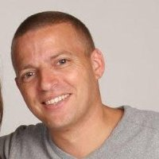
Mentor
https://www.linkedin.com/in/willie-levy-7690b51
Notes:
Ein Mentor kann jeder sein solange man Vertrauen in die Person hat
Vertrauensverhältnis, fokusiert auf Werte und Verhalten, nicht auf Fähigkeiten
Ein Mentor wertet nicht
Mentor lost keine Probleme sondern hilft uns entscheidungen zu treffen damit wir die Probleme selbst anpacken
Mentor ist fokusiert auf die Bedürfnisse des Mentees und nicht auf die Bedürfnisse der Organisation.
next

Slide 40
Mentor
https://www.linkedin.com/in/willie-levy-7690b51
Notes:
Frustration in der Organisation
Persönlicher Konflikt mit jemandem
Worklife balance Probleme
Persönliche und Professionelle Weiterentwicklung
Stimme der Vernunft

Slide 41
there are more
Notes:
Facilitator, OnBoarding Buddy, Specialist…
Man kann diverse Hüte tragen je nach dem in welche Richtung man sich persönlich entwickeln möchte.

Slide 42
Decisions
Notes:
Wie treffen wir Entscheidungen

Slide 43
as a group
Notes:
Haben wir genug Personen von unterschiedlichen Disziplinen in der Gruppe um die Auswirkungen des Entscheides zu verstehen?
Haben wir die Leute mit genügen Tiefe an Expertise in der Gruppe?
Trifft der Entscheid andere Strategien?
Wer zieht die Fäden in der Gruppe und wer hat Verantwortung für welchen Teil?

Slide 44
now, later or..
never
Notes:
Ist jetzt der richtige Zeitpunkt?
Welcher ist der letzte Mögliche Zeitpunkt um die Entscheidung zu treffen?
Ist dieser Zeitpunkt schon vorbei?
Sollten wir was tun auch wenn wir nicht sicher sind ob es der Beste Ansatz ist?

Slide 45
important or urgent
Notes:
Welche Annahmen haben wir das Gefühl sind wahr?
Welche Daten haben wir um unsere Annahmen zu prüfen?
Was passiert wenn unsere Annahmen falsch sind?
Welche preventive Massnahmen können wir treffen?
Ist es wichtig oder dringlich?

Slide 46
consensus in a
Task Force
Notes:
Konsensus ist wichtig innerhalb einer Taskforce aber nicht über die Ganze Firma hinweg. Es ist OK wenn Leute anderer Meinung sind.

Slide 47
Metrics
Notes:
Wie viele neue Kunden?
Wer schaut unsere Dokumentation an?
Wie sind unsere Kunden zufrieden mit unserem Support?
Alle diese Metriken fliessen zusammen und geben uns einen Indikator wo wir stehen und ob unsere Massnahmen effektiv sind.

Slide 48
so everything is
transparent?
Notes:
Ist wirklich alles Transparent?

Slide 49
Finance
even
Notes:
From The company is in a bad situation and all non-essential spending will immediately cease.
To We have a strong cash position, with a healthy forecast, and we are in a position to invest in our growth.
There is a financial projection for the year and a monthly update
Financial decision making is transparent
Every policy that impacts finance can be adjusted to the financial status of the company

Slide 50
but nothing that would
harm your
personal rights

Slide 51
so everything is
perfect?

Slide 52
;)
Almost

Slide 53
Challenges
Notes:
Gibt’s herausforderungen? Ja eine jede Menge

Slide 54
You have to engage
Notes:
Ich muss aktiv sein, ich brauche die Energie
Ich muss motiviert sein und Veränderung wollen
Ich muss anderen helfen, das grosse ganze zählt
Niemand macht die Entscheidung für mich
Niemand wird mir sagen was ich tun soll und warum

Slide 55
There is no ladder to climb
Notes:
There is no “I’m the Rockstar that’s why I get promoted”
Ich kann mich weiterentwickeln in die Breite oder Tiefe.

Slide 56
Communication is f… hard
Notes:
Vor allem geschriebene Kommunikation kann sehr schwierig sein. Dazu kommt noch die Fremdsprache.

Slide 57
Change never ends
Notes:
Persönliche, organisationelle und Prozessänderung ist nie vorbei. Veränderungen passiert die ganze Zeit. Das kann ermüdend seind

Slide 58
but
Hey!

Slide 59
I love
challenges!
Notes:
Danke fürs zuhören und ich hoffe ihr konntet ein paar interessante Aspekte für eure Unternehmung und persönlichen Ziele mitnehmen

Slide 60
Slides, Links…
github.com/danielmarbach/RemoteWorking
Notes:
Questions that can be answered in blog posts

Slide 61
Q & A

Slide 62
Thanks
@danielmarbach
particular.net/blog
planetgeek.ch

